Slide 1
Prezentacja Inwestorska
na dzień 31 grudnia 2025
16.04.2026

Slide 2






Produkty i usługi ULMA
Naszymi produktami są INNOWACYJNE SYSTEMY, które można dostosować do każdego terenu, środowiska i typu budowy. Zapewniamy doskonałe rozwiązania nawet dla najbardziej wymagających projektów budowlanych.
GRUPA ULMA Construccion Polska S.A.
DESKOWANIA ŚCIAN I SŁUPÓW
DESKOWANIA WZNOSZĄCE
DESKOWANIA I PODPARCIA STROPÓW
SYSTEMY INŻYNIERYJNE
RUSZTOWANIA
SYSTEMY BEZPIECZEŃSTWA
Notes:
USŁUGI INŻYNIERSKIE I TECHNICZNE
· Project Management: wsparcie w pozyskiwaniu nowych projektów, przygotowanie analiz technicznych, planowanie i ocena.
· Kompetentny zespół inżynierów, posiadający różnorodne i bogate doświadczenie dzięki pracy na różnych rynkach.
· Eksperci w produktach i procesach budowlanych. Każda analiza projektu uwzględnia wymagania całego procesu budowlanego.
· Rozwiązania dla budowy, które są niezawodne, wysokiej jakości, wydajne i w 100% bezpieczne.
ZDOLNOŚĆ REAGOWANIA
· Własna produkcja. Gwarancja bezpieczeństwa w odniesieniu do niezawodności produktów i usług.
· Rozbudowana międzynarodowa sieć centrów logistycznych oraz wsparcia techniczno-handlowego, oferująca kompleksowy serwis.
dostosowany do oczekiwań Klienta.
· Magazyny w strategicznych lokalizacjach na całym świecie.
· Terminowe dostawy wg harmonogramu Klienta.
· Przyjazny, dostępny, transparentny oraz godny zaufania serwis.
NA BUDOWIE
· Wsparcie i doradztwo na placu budowy.
· Nadzór nad projektem zgodnie z najwyższymi standardami bezpieczeństwa.
· Szkolenia dla personelu Klienta.
BIM: Więcej niż projekt
· Zastosowanie najnowszych technologii to nie tylko wzajemna poprawa produktywności i przejrzyste udostępnianie informacji, ale również nawiązywanie bliskich relacji.
· Wirtualny monitoring każdej fazy projektu, w celu zwiększenia wydajności pracy.
· ULMA Studio: narzędzie do projektowania z wykorzystaniem systemów ULMA.
myULMA: o każdej porze, w każdym miejscu
· Pełen dostęp do dokumentacji.
· Dostępna 24/7 z każdego urządzenia.
Konfigurator rusztowań SCAFFMAX
· Intuicyjne oprogramowanie.
· Wizualizacje 3D, plany, listy materiałowe
SKANOWANIE LASEROWE, pomiar i precyzja
· Skracamy czas niezbędny na pomiary i poprawiamy ich dokładność.
· Technologia ta usprawnia logistykę i obliczenia materiałowe, co skutkuje znacznymi oszczędnościami kosztów
BEZPIECZEŃSTWO NA BUDOWIE
· Ciągłe wsparcie w terenie
· Usługi przedmontażowe przy skomplikowanych deskowaniach
DOKUMENTACJA
· Przewodniki dla użytkowników, instrukcje montażu,
spotkania i wydarzenia poświęcone produktom
SYSTEMY BEZPIECZEŃSTWA ULMA
· Opracowywanie rozwiązań w zakresie bezpieczeństwa
· Produkty testowane w rzeczywistych warunkach budowy
· Certyfikaty
ERGONOMICZNE ROZWIĄZANIA
· Naziemne czynności przedmontażowe
· Ergonomiczne przenoszenie produktów
· Lekkie i łatwe w obsłudze materiały

Slide 3




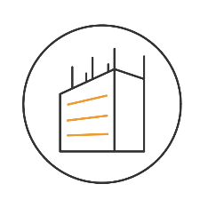






Produkty i usługi ULMA
OFERUJEMY KOMPLEKSOWE USŁUGI
Usługi inżynierskie i techniczne
myULMA – pełny dostęp do dokumentacji 24/7
Rozbudowana sieć centrów logistycznych
Konfigurator rusztowań SCAFFMAX
GRUPA ULMA Construccion Polska S.A.
Wsparcie, nadzór i doradztwo na budowie
Skanowanie laserowe, pomiar i precyzja
Zastosowanie najnowszych technologii
Usługi przedmontażowe
Przewodniki, instrukcje i spotkania dla użytkowników
Produkty testowane w rzeczywistych warunkach
Ergonomiczne rozwiązania
Notes:
USŁUGI INŻYNIERSKIE I TECHNICZNE
· Project Management: wsparcie w pozyskiwaniu nowych projektów, przygotowanie analiz technicznych, planowanie i ocena.
· Kompetentny zespół inżynierów, posiadający różnorodne i bogate doświadczenie dzięki pracy na różnych rynkach.
· Eksperci w produktach i procesach budowlanych. Każda analiza projektu uwzględnia wymagania całego procesu budowlanego.
· Rozwiązania dla budowy, które są niezawodne, wysokiej jakości, wydajne i w 100% bezpieczne.
ZDOLNOŚĆ REAGOWANIA
· Własna produkcja. Gwarancja bezpieczeństwa w odniesieniu do niezawodności produktów i usług.
· Rozbudowana międzynarodowa sieć centrów logistycznych oraz wsparcia techniczno-handlowego, oferująca kompleksowy serwis.
dostosowany do oczekiwań Klienta.
· Magazyny w strategicznych lokalizacjach na całym świecie.
· Terminowe dostawy wg harmonogramu Klienta.
· Przyjazny, dostępny, transparentny oraz godny zaufania serwis.
NA BUDOWIE
· Wsparcie i doradztwo na placu budowy.
· Nadzór nad projektem zgodnie z najwyższymi standardami bezpieczeństwa.
· Szkolenia dla personelu Klienta.
BIM: Więcej niż projekt
· Zastosowanie najnowszych technologii to nie tylko wzajemna poprawa produktywności i przejrzyste udostępnianie informacji, ale również nawiązywanie bliskich relacji.
· Wirtualny monitoring każdej fazy projektu, w celu zwiększenia wydajności pracy.
· ULMA Studio: narzędzie do projektowania z wykorzystaniem systemów ULMA.
myULMA: o każdej porze, w każdym miejscu
· Pełen dostęp do dokumentacji.
· Dostępna 24/7 z każdego urządzenia.
Konfigurator rusztowań SCAFFMAX
· Intuicyjne oprogramowanie.
· Wizualizacje 3D, plany, listy materiałowe
SKANOWANIE LASEROWE, pomiar i precyzja
· Skracamy czas niezbędny na pomiary i poprawiamy ich dokładność.
· Technologia ta usprawnia logistykę i obliczenia materiałowe, co skutkuje znacznymi oszczędnościami kosztów
BEZPIECZEŃSTWO NA BUDOWIE
· Ciągłe wsparcie w terenie
· Usługi przedmontażowe przy skomplikowanych deskowaniach
DOKUMENTACJA
· Przewodniki dla użytkowników, instrukcje montażu,
spotkania i wydarzenia poświęcone produktom
SYSTEMY BEZPIECZEŃSTWA ULMA
· Opracowywanie rozwiązań w zakresie bezpieczeństwa
· Produkty testowane w rzeczywistych warunkach budowy
· Certyfikaty
ERGONOMICZNE ROZWIĄZANIA
· Naziemne czynności przedmontażowe
· Ergonomiczne przenoszenie produktów
· Lekkie i łatwe w obsłudze materiały

Slide 4
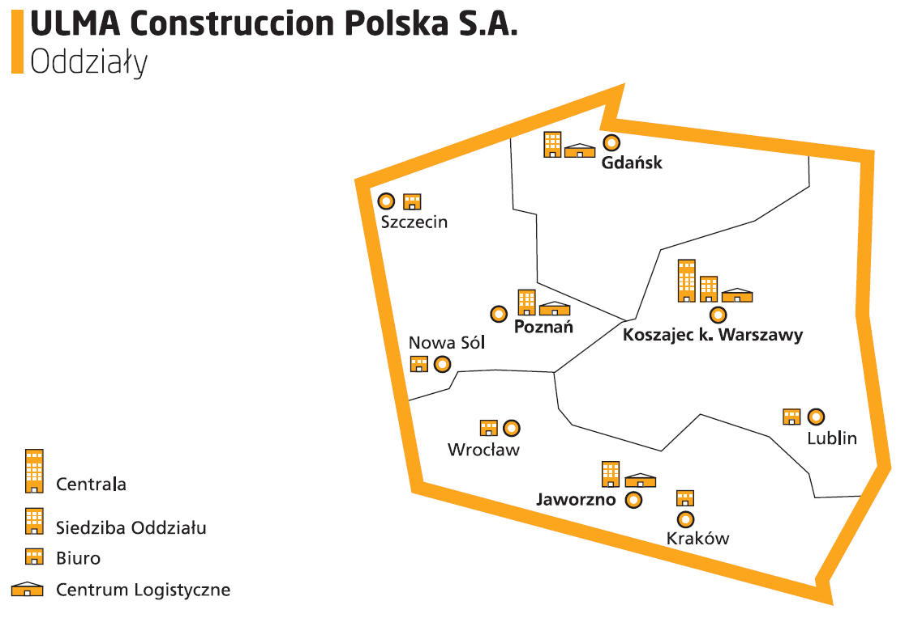
Lokalizacje i struktura
GRUPA ULMA Construccion Polska S.A.
Posiadamy również lokalizacje:
Na terenie Ukrainy w Kijowie gdzie znajduje się nasze główne centrum logistyczne, oraz centra logistyczno-handlowe w Dnipro, Odessie i Lwowie
Na Litwie w Wilnie, gdzie posiadamy siedzibę obsługującą kraje w tym regionie wraz z centrum logistycznym.
W Kazachstanie w Astanie, gdzie posiadamy magazyn.

Slide 5
ULMA na Giełdzie Papierów Wartościowych
Wykaz Akcjonariuszy ULMA Construccion Polska S.A. na dzień 31.12.2025
Debiut na giełdzie w dniu 21 maja 1997 roku (Skrót: ULM)
GRUPA ULMA Construccion Polska S.A.
Wartość wypłaconych dywidend w ostatnich 6 latach

Slide 6
1
DANE MAKROEKONOMICZNE ORAZ RYNEK BUDOWLANY W POLSCE
2
WYNIKI FINANSOWE NA DZIEŃ 31 GRUDNIA 2025 R.
AGENDA
3
PORTFEL ZAMÓWIEŃ
4
RYNEK I PERSPEKTYWY

Slide 7
Podstawowe wskaźniki makroekonomiczne
 | 2024 | 2025
Dynamika PKB | 2,9% | 3,6%
Inflacja (CPI) | 3,6% | 3,6%
Stopa bezrobocia (na koniec okresu) | 5,1% | 5,7%
Realna dynamika produkcji budowlano-montażowej (pow. 9 pracowników) | -7,7% | 1,0%
DANE MAKROEKONOMICZNE
Źródło: GUS; dane wstępne

Slide 8
Rynek budowlany w Polsce w 2025 roku
1
Produkcja budowlano – montażowa w Polsce w 2025 i 2024
Obszar działania ULMA CONSTRUCCION POLSKA S.A. w porównaniu z całym rynkiem budowlanym dla firm zatrudniających >9 osób, wartości nominalne
 | 2024* | 2025* | % r/r
Sektor mieszkaniowy | 27 402 | 33 523 | 22,3%
Sektor niemieszkaniowy | 28 806 | 28 072 | -2,5%
Mosty, wiadukty, tunele, estakady | 5 228 | 4 933 | -5,7%
Sektor przemysłowy | 28 756 | 28 607 | -0,5%
Razem sektory obsługiwane przez ULMA CONCTRUCCION POLSKA S.A. | 90 192 | 95 135 | 5,5%
Produkcja budowlano – montażowa (zmiana nominalna) | 162 813 | 169 626 | 4,2%
DANE MAKROEKONOMICZNE
*Dane prezentowane w milionach złotych.

Slide 9
Rynek budowlany w Polsce w 2025 roku
1
BUDOWNICTWO MIESZKANIOWE
W 2025 roku oddano do użytkowania 208,8 tys. mieszkań, o 4,3% więcej niż w analogicznym okresie 2024 roku.
W całym 2025 roku wydano 265,6 tys. pozwoleń na budowę mieszkań, o 8,8% mniej niż przed rokiem.
Ubiegły rok okazał się dla rynku mieszkaniowego lepszy niż oczekiwano także pod względem udzielonych kredytów mieszkaniowych. Banki udzieliły w 2025 roku kredytów mieszkaniowych o łącznej wartości przekraczającej 103 mld zł, a w samym IV kwartale ponad 64 tys. kredytów na łączną kwotę przeszło 29 mld zł.
Jeżeli chodzi o dynamikę produkcji budowlano-montażowej firm budowlanych zatrudniających powyżej 9 pracowników, według wstępnych danych segment mieszkaniowy wzrósł realnie o blisko 23% r/r, wobec 16% wzrostu po pierwszych trzech kwartałach roku. Analitycy jako pozytywne zaskoczenie oceniają wynik samego IV kwartału 2025, z realnym wzrostem aż o 44%.
BUDOWNICTWO NIEMIESZKANIOWE
Do eksploatacji w 2025 roku przekazano 19,7 tys. nowych oraz rozbudowano 2,2 tys. budynków niemieszkalnych (odpowiednio o 1,9% więcej i o 4,6% mniej niż w roku poprzednim).
W strukturze powierzchni budynków oddanych do użytkowania przeważały budynki przemysłowe i magazynowe (45%), pozostałe budynki niemieszkalne (22,1%) oraz budynki handlowo-usługowe (14,5%).
Łączna powierzchnia użytkowa nowych i rozbudowanych budynków niemieszkalnych wyniosła 12,8 mln m² (o 1,6% mniej niż w 2024 roku).
Rok 2025 pod względem dynamiki produkcji budowlanej był dla budownictwa niemieszkaniowego okresem dalszej korekty (wstępny realny spadek wyniósł 5%, wobec 10% spadku po pierwszych trzech kwartałach roku).
RYNEK BUDOWLANY W POLSCE

Slide 10
Rynek budowlany w Polsce w 2025 roku
1
BUDOWNICTWO INŻYNIERYJNE
Wstępne dane o produkcji budowlanej za 2025 rok wskazują na utrzymanie się ujemnej dynamiki w sektorze inżynieryjnym - realny spadek po czterech kwartałach wyniósł 2,7% r/r, wobec zniżki o 1,2% po pierwszych trzech kwartałach.
W grudniu wzrosła aktywność inwestycyjna w obszarze budowy dróg ekspresowych i autostrad. Po sześciu miesiącach stagnacji ogłoszono aż 10 przetargów na budowę o łącznej długości ponad 170 km (głównie na odcinkach dróg S10, S11, S17, S19).
Obserwowane są postępy w kontraktacji środków unijnych z budżetu na lata 2021-2027. Według stanu na koniec grudnia, z beneficjentami podpisano już 23,2 tys. umów o dofinansowanie projektów o wartości wydatków kwalifikowalnych 236 mld zł, w tym 184 mld zł dofinansowania unijnego (57,9% dostępnej alokacji środków UE).
BUDOWNICTWO PRZEMYSŁOWE
W przypadku sektora przemysłowego w całym 2025 roku odnotowano nominalny spadek produkcji r/r o 0,5%, natomiast w samym IV kwartale, po spadkach przez 3 poprzednie kwartały, w porównaniu do IV kwartału 2024 roku odnotowano wzrost produkcji o 7,4%.
W 2025 roku w porównaniu do roku ubiegłego spadek produkcji nastąpił w przypadku budowli wodnych oraz budynków przemysłowo-magazynowych, z kolei niewielki wzrost odnotowano w przypadku kompleksowych budowli na terenach przemysłowych.
RYNEK BUDOWLANY W POLSCE

Slide 11
1
DANE MAKROEKONOMICZNE ORAZ RYNEK BUDOWLANY W POLSCE
2
WYNIKI FINANSOWE NA DZIEŃ 31 GRUDNIA 2025 ROKU
AGENDA
3
PORTFEL ZAMÓWIEŃ
4
RYNEK I PERSPEKTYWY

Slide 12
Grupa ULMA Construccion Polska S.A.
2
WYNIK FINANSOWY ZA 2025 ROK ORAZ 2024 ROK
WYNIKI FINANSOWE

Slide 13
Grupa ULMA Construccion Polska S.A.
2
PRZEPŁYWY NETTO W 2025 ROKU ORAZ 2024 ROKU
WYNIKI FINANSOWE

Slide 14
Grupa ULMA Construccion Polska S.A.
2
WYNIK FINANSOWY WG KWARTAŁÓW 2025 ROKU
WYNIKI FINANSOWE

Slide 15
ULMA Construccion Polska S.A.
2
WYNIK FINANSOWY ZA 2025 ROK ORAZ 2024 ROK
WYNIKI FINANSOWE

Slide 16
ULMA Construccion Polska S.A.
2
PRZEPŁYWY NETTO W 2025 ROKU ORAZ 2024 ROKU
WYNIKI FINANSOWE

Slide 17
1
DANE MAKROEKONOMICZNE ORAZ RYNEK BUDOWLANY W POLSCE
2
WYNIKI FINANSOWE NA DZIEŃ 31 GRUDNIA 2025 ROKU
AGENDA
3
PORTFEL ZAMÓWIEŃ
4
RYNEK I PERSPEKTYWY

Slide 18
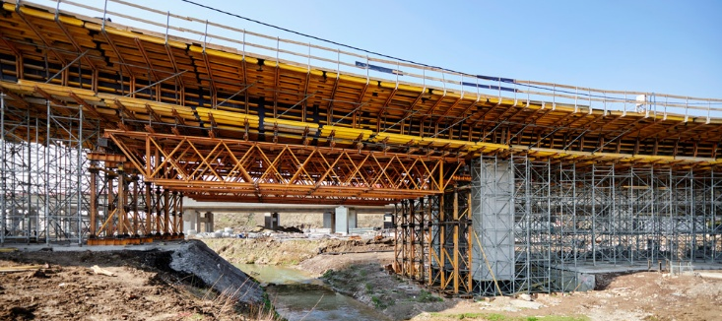
Najważniejsze projekty realizowane w 2025 roku
3
OBIEKT ES-201, S7, Widoma-Kraków
Inwestor: Generalna Dyrekcja Dróg Krajowych i Autostrad – Oddział w Krakowie
Generalny Wykonawca: Konsorcjum Gülermak S.A. Gülermak Ağır Sanayi İnşaat ve Taahhüt A.Ş, Mosty – Łódź S.A., podwykonawca: DD MOSTY Sp. z o.o.
PORTFEL ZAMÓWIEŃ

Slide 19
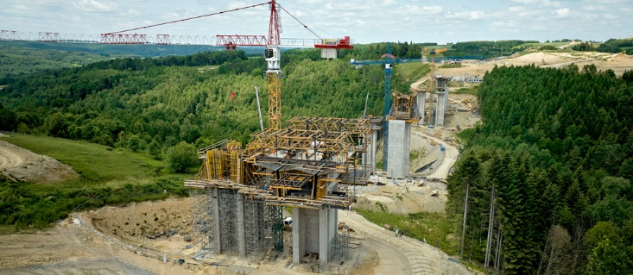
Najważniejsze projekty realizowane w 2025 roku
3
Droga ekspresowa S19, Babica - Jawornik
Inwestor: Generalna Dyrekcja Dróg Krajowych i Autostrad – Oddział w Rzeszowie
Generalny Wykonawca: Intercor Sp.z o.o., podwykonawcy: SKABUD INFRASTRUKTURA SP. Z O.O., Przedsiębiorstwo Robót Inżynieryjnych KBI Sp. z o.o.
PORTFEL ZAMÓWIEŃ

Slide 20
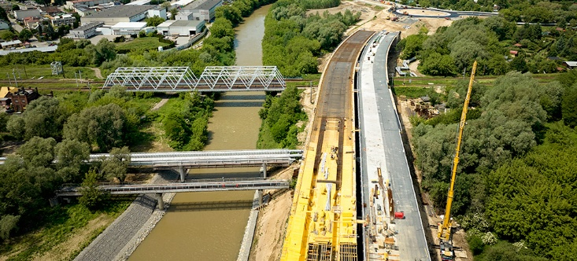
Najważniejsze projekty realizowane w 2025 roku
3
WISŁOKOSTRADA
Inwestor: Urząd Miasta Rzeszowa
Generalny Wykonawca: Konsorcjum ANTEX II Sp. z o.o., Wysowa Mosty Sp. z o.o.
PORTFEL ZAMÓWIEŃ

Slide 21
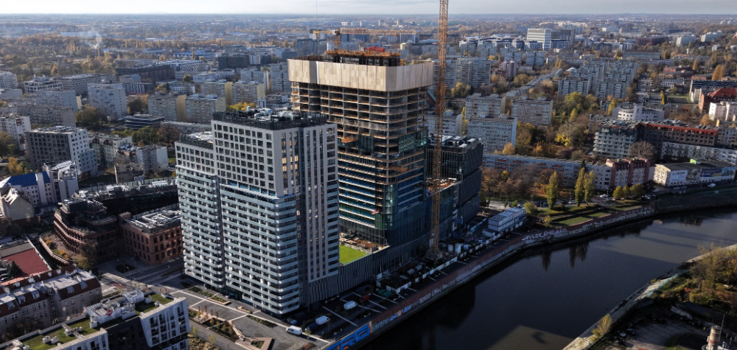
Najważniejsze projekty realizowane w 2025 roku
3
QUORUM Tower we Wrocławiu
Inwestor: Cavatina SPV 17 Sp. z o.o.
Generalny Wykonawca: CAVATINA GW Sp. z o.o., podwykonawca: PEROBUD PRZEDSIĘBIORSTWO BUDOWLANO-USŁUGOWE Sp. z o.o.
PORTFEL ZAMÓWIEŃ

Slide 22
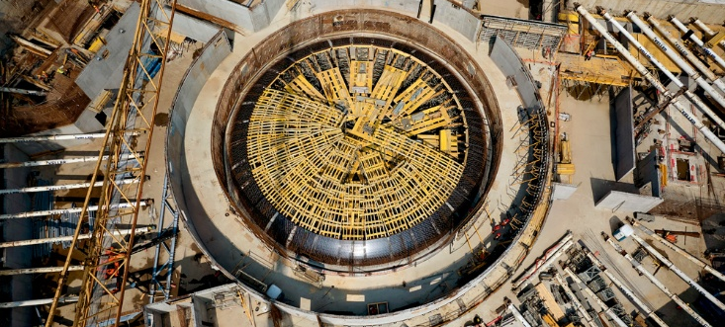
Najważniejsze projekty realizowane w 2025 roku
3
Muzeum Powstania Wielkopolskiego w Poznaniu
Inwestor: Wielkopolskie Muzeum Niepodległości
Generalny Wykonawca: Adamietz Sp. z o.o, podwykonawca: AW BAUTEX Sp. z o.o.
PORTFEL ZAMÓWIEŃ

Slide 23
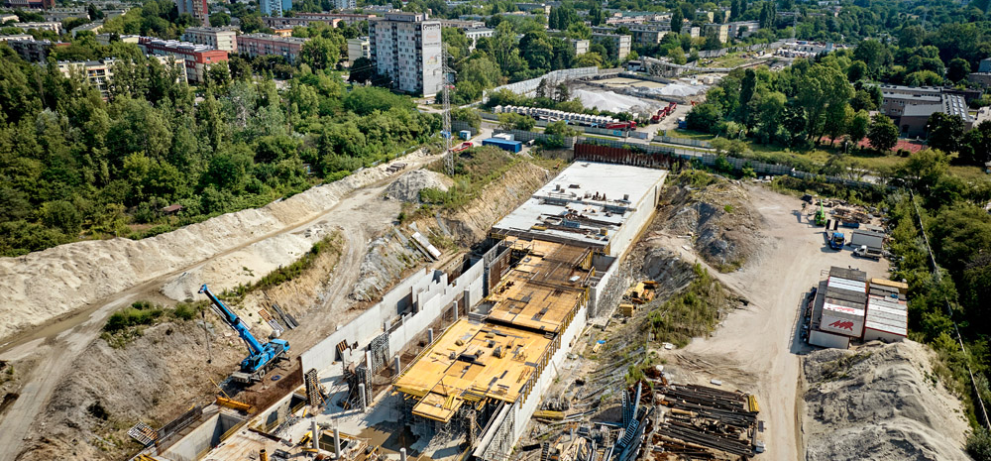
Najważniejsze projekty realizowane w 2025 roku
3
Komora rozgałęźna na al. Włókniarzy w Łodzi
Inwestor: PKP Polskie Linie Kolejowe S.A.
Generalny Wykonawca: Przedsiębiorstwo Budowy Dróg i Mostów Sp. z o.o., podwykonawca: MODZELEWSKI & RODEK Sp. z o.o.
PORTFEL ZAMÓWIEŃ

Slide 24
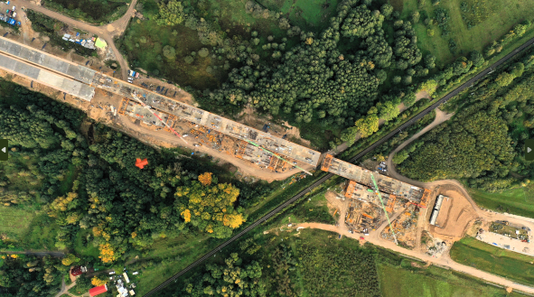
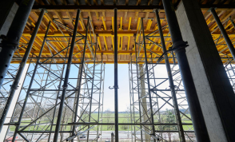
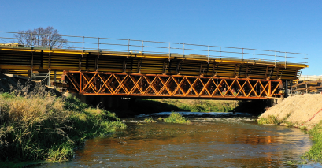
Najważniejsze projekty w trakcie realizacji w 2026 roku
3
Quorum B Wrocław
Nadmotławie Gdańsk ul. Sienna Grobla
Teatr Muzyczny w Poznaniu
Kompleks Waterhall w Gdyni
The View Mountain w Szklarskiej Porębie
Osiedle Modern Mokotów W Warszawie
Biurowiec Nowy Rynek w Poznaniu
Droga ekspresowa S16 Knyszyn - Krynice
DK13 obwodnica Warzymic i Przecławia - etap II
LK201 Kościerzyna – Somonino
Droga ekspresowa S19 na odcinku węzeł Babica (bez węzła) - Jawornik
Droga ekspresowa S7 odc. Widoma – Kraków (w. Kraków Nowa Huta)
Droga ekspresowa S10 na odcinku Wałcz węzeł "Witankowo"(bez węzła)-węzeł Piła Północ
PORTFEL ZAMÓWIEŃ

Slide 25
1
DANE MAKROEKONOMICZNE ORAZ RYNEK BUDOWLANY W POLSCE
2
WYNIKI FINANSOWE NA DZIEŃ 31 GRUDNIA 2025 ROKU
AGENDA
3
PORTFEL ZAMÓWIEŃ
4
RYNEK I PERSPEKTYWY

Slide 26
Perspektywy rynku budowlanego w Polsce
4
BUDOWNICTWO MIESZKANIOWE
W 2026 roku prognozowany jest 3% realny spadek wartości produkcji budowlanej,
W latach 2027-2028 dynamika budownictwa mieszkaniowego utrzyma niewielką tendencją spadkową,
W 2026 roku oczekiwana jest niewielka poprawa w obszarze pozwoleń budowlanych (+4%) oraz mieszkań rozpoczętych (+6%).
W latach 2027-2028 oczekiwany jest niewielki przyrost wyrażony w liczbie mieszkań, wynikający głównie z trwającego w 2026 roku cyklu obniżek stóp procentowych.
BUDOWNICTWO NIEMIESZKANIOWE
Po 2 latach korekty, w 2025 roku odnotowano 3% wzrost metrażu pozwoleń na budynki niemieszkaniowe, co może przełożyć się na umiarkowane odbicie inwestycyjne w najbliższych dwóch latach.
Analitycy oczekują w 2026 roku w sektorze niemieszkaniowym niewielkiego wzrostu produkcji budowlanej (w ujęciu realnym ok. 1%).
Dalszą umiarkowaną poprawę (realnie +3%) przewiduje się w latach 2027-2028. Prognozy zakładają, że w latach 2027-2028 wartość segmentu niemieszkaniowego ustabilizuje się na poziomie ponad 52 mld zł.
RYNEK I PERSPEKTYWY
Notes:
BUDOWNICTWO MIESZKANIOWE
W 2026 roku prognozowany jest 3% realny spadek wartości produkcji budowlanej firm zatrudniających powyżej 9 pracowników. W latach 2027-2028 przewiduje się, że dynamika budownictwa mieszkaniowego utrzyma niewielką tendencją spadkową, na co wskazuje spadek liczby rozpoczynanych inwestycji w 2025 roku oraz utrzymująca się na rynku nadpodaż mieszkań deweloperskich.
W 2026 roku oczekiwana jest niewielka poprawa w obszarze pozwoleń budowlanych (275 tys. mieszkań i domów, +4%) oraz mieszkań rozpoczętych (225 tys., +6%). W latach 2027-2028 oczekiwany jest niewielki przyrost wyrażony w liczbie mieszkań, wynikający głównie z trwającego w 2026 roku cyklu obniżek stóp procentowych.
Analitycy prognozują, że liczba mieszkań oddanych do użytkowania w 2026 roku wzrośnie o ok. 3% do poziomu 215 tys. Od 2027 roku wolumen nowych lokali ustabilizuje się na poziomie ok. 215 tys.
BUDOWNICTWO NIEMIESZKANIOWE
Wolumen nowoczesnej powierzchni komercyjnej w fazie budowy na koniec 2025 roku utrzymywał się na poziomie 2,5 mln m².
W 2025 roku sektor niemieszkaniowy odnotował spadek o ok. 4%. Po 2 latach korekty, w 2025 roku odnotowano 3% wzrost metrażu pozwoleń na budynki niemieszkaniowe, co może przełożyć się na umiarkowane odbicie inwestycyjne w najbliższych dwóch latach.
Analitycy oczekują w 2026 roku w sektorze niemieszkaniowym niewielkiego wzrostu produkcji budowlanej firm zatrudniających powyżej 9 pracowników (w ujęciu realnym ok. 1%). Dalszą umiarkowaną poprawę (realnie +3%) przewiduje się w latach 2027-2028. Prognozy zakładają, że w latach 2027-2028 wartość segmentu niemieszkaniowego ustabilizuje się na poziomie ponad 52 mld zł.

Slide 27
Perspektywy rynku budowlanego w Polsce
4
BUDOWNICTWO INŻYNIERYJNE
Prognozuje się, że w latach 2026-2027 inżynieria powróci na ścieżkę wzrostową (realne wzrosty o 8% i 4%).
W 2027 r. wartość produkcji budowlano-montażowej z tytułu budownictwa inżynieryjnego może przekroczyć 110 mld zł.
Istotnym elementem pobudzającym koniunkturę w branży inżynieryjnej w najbliższych latach będą inwestycje GDDKiA, CPK i PKP PLK, a także inwestycje powiązane z szeroko rozumianą branżą energetyczną.
W najbliższych latach istotnym czynnikiem rozwoju będą inwestycje finansowane poprzez unijny Instrument na rzecz Odbudowy i Zwiększenia Odporności (58 mld € grantów i pożyczek dostępnych dla Polski) oraz 7-letni budżet unijny na lata 2021-2027, w ramach którego Polska może liczyć na ok. 72 mld € grantów.
BUDOWNICTWO PRZEMYSŁOWE
W najbliższej dekadzie ważnym elementem rynku budownictwa energetycznego wciąż pozostają odnawialne źródła energii oraz atom.
Zgodnie z przedstawionym projektem aktualizacji Krajowego Planu na rzecz Energii i Klimatu (KPEiK) w latach 2021-2040 skumulowane nakłady inwestycyjne na transformację energetyczną w Polsce w scenariuszu aktywnym (WAM) sięgną 2,9 bln zł.
W Polsce planowana jest budowa dwóch elektrowni jądrowych. Polski program jądrowy zakłada budowę sześciu reaktorów oddawanych kolejno, co dwa lata. Rozpoczęcie budowy pierwszego reaktora jest planowane w 2028. Szacowany koszt ich realizacji to nawet 300 mld zł.
Największym inwestorem w sektorze budownictwa energetyczno-przemysłowego w Polsce w najbliższych latach będzie grupa Orlen (do 2035 roku skumulowane nakłady inwestycyjne mogą wynieść od 350 do 380 mld zł).
RYNEK I PERSPEKTYWY
Notes:
BUDOWNICTWO INŻYNIERYJNE
Prognozuje się, że w latach 2026-2027 inżynieria powróci na ścieżkę wzrostową (realne wzrosty o 8% i 4%). Z kolei w samym w 2027 r. wartość produkcji budowlano-montażowej z tytułu budownictwa inżynieryjnego może przekroczyć 110 mld zł.
Istotnym elementem pobudzającym koniunkturę w branży inżynieryjnej w najbliższych latach będą inwestycje GDDKiA, CPK i PKP PLK, a także inwestycje powiązane z szeroko rozumianą branżą energetyczną. Pomimo rosnącego poziomu zadłużenia, istotny wkład nadal będą miały samorządy.
W najbliższych latach istotnym czynnikiem rozwoju będą inwestycje finansowane poprzez unijny Instrument na rzecz Odbudowy i Zwiększenia Odporności (58 mld € grantów i pożyczek dostępnych dla Polski) oraz 7-letni budżet unijny na lata 2021-2027, w ramach którego Polska może liczyć na ok. 72 mld € grantów.
BUDOWNICTWO PRZEMYSŁOWE
W najbliższej dekadzie ważnym elementem rynku budownictwa energetycznego wciąż pozostają odnawialne źródła energii oraz atom. Z przedstawionego przez resort klimatu we wrześniu 2024 roku projektu aktualizacji Krajowego Planu na rzecz Energii i Klimatu (KPEiK) wynika, że w latach 2021-2040 skumulowane nakłady inwestycyjne na transformację energetyczną w Polsce w scenariuszu aktywnym (WAM) sięgną 2,9 bln zł, z czego najwięcej pochłoną inwestycje w elektroenergetykę (1,2 bln zł).
W Polsce planowana jest budowa dwóch elektrowni jądrowych. Polski program jądrowy zakłada budowę sześciu reaktorów oddawanych kolejno, co dwa lata. Rozpoczęcie budowy pierwszego reaktora jest planowane w 2028, a jego eksploatacja w 2036 roku. Szacowany koszt ich realizacji to nawet 300 mld zł.
Umowa podpisana przez minister klimatu z BGK dotycząca Funduszu Wsparcia Energetyki oferuje 70 mld zł ze środków KPO na preferencyjne pożyczki dla przedsiębiorców na inwestycje wspierające transformację energetyczną Polski. Minimalna kwota pożyczki to 200 mln zł.
Największym inwestorem w sektorze budownictwa energetyczno-przemysłowego w Polsce w najbliższych latach będzie grupa Orlen. Według Strategii Orlen do 2035 roku, skumulowane nakłady inwestycyjne grupy z uwzględnieniem inwestycji kapitałowych w latach 2025-2035 mogą wynieść od 350 do 380 mld zł, z czego od 270 do 290 mld zł mają stanowić nakłady o charakterze elastycznym, umożliwiające spółce aktywne zarządzanie budżetem inwestycyjnym.

Slide 28
Q&A

Slide 29
Zastrzeżenia prawne
Niniejsza prezentacja została przygotowana przez ULMA Construccion Polska S.A. i jest przeznaczona dla akcjonariuszy oraz analityków finansowych. Prezentacja została sporządzona wyłącznie w celach informacyjnych i nie stanowi oferty kupna bądź sprzedaży, ani oferty mającej na celu pozyskanie oferty kupna lub sprzedaży jakichkolwiek papierów wartościowych bądź instrumentów. Niniejsza prezentacja nie stanowi rekomendacji inwestycyjnej ani oferty świadczenia jakiejkolwiek usługi.
Dane przedstawione w prezentacji zostały zaprezentowane z należytą starannością, jednak mogą nie przedstawiać pozycji i perspektyw ULMA w sposób całościowy. Prezentacja może zawierać pewne nieścisłości lub opuszczenia. Co do zasady, ULMA nie ma również obowiązku przekazywania do publicznej wiadomości aktualizacji i zmian informacji zawartych w niniejszej Prezentacji. Zawarte w prezentacji informacje nie mogą być traktowane jako zapewnienia czy prognozy oczekiwanych przyszłych wyników ULMA lub Grupy ULMA. Zawarte w prezentacji informacje nie powinny być interpretowane jako gwarancje lub inne, wyraźne lub dorozumiane, oświadczenia składane przez ULMA lub jej przedstawicieli. Zaleca się, aby każda osoba zamierzająca podjąć decyzję inwestycyjną odnośnie jakichkolwiek papierów wartościowych wyemitowanych przez ULMA opierała się na informacjach ujawnionych w oficjalnych raportach bieżących i okresowych, które są publikowane zgodnie z obowiązującymi przepisami prawa polskiego.
Prawa do Prezentacji jako całości przysługują ULMA. Ani niniejsza Prezentacja, ani jakakolwiek kopia niniejszej Prezentacji nie może być powielona, rozpowszechniona ani przekazana, bezpośrednio lub pośrednio, jakiejkolwiek osobie w jakimkolwiek celu bez wiedzy i zgody ULMA.

Slide 30
BUDUJEMY
INNOWACJE
BEZPIECZEŃSTWO
DOŚWIADCZENIE
KREATYWNOŚĆ
PROJEKT
EMPATIĘ
ZAUFANIE
DZIĘKUJEMY!

